Slide 1
LES INTERACTIONS MÉDICAMENTEUSES
Faculté de médecine – A. Mira – Béjaia
Module de Pharmacologie
Année universitaire : 2023 – 2024
Dr A. BENIDIRI

Slide 2
INTRODUCTION

Slide 3
IM problème majeur en pratique clinique
  Expositions multiples :
  pathologies nécessitant poly médication : SIDA, CANCER …….
  Population victime particulière :
  Vieillards : fonctions réduites, sensibilité accrue,
  sujets à pathologies multiples poly médicamentés…..
  Enfant : immaturité hépatique, absorption importante,…..
  femme enceinte : volume modifié ( vd ?)……
Les individus sont continuellement exposés a un mélange de produits chimiques d’origine naturelle ou synthétique. soit des produits pharmaceutiques, xénobiotiques apportés par l’alimentation ou même par l’air respiré.

Slide 4
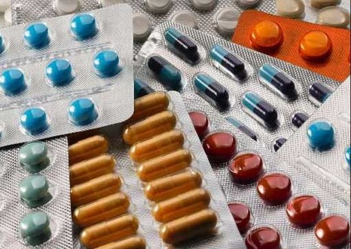
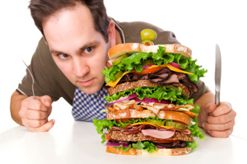

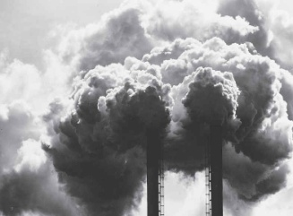

Qu’est ce qu’une IM ?
Toute modification de l’efficacité et/ou toxicité d’un médicament lorsqu’il est associé à un ou plusieurs autres substances:
Médicament
Aliment
Environnement
Jus de pamplemousse, lait.
Chou avec les AVK. alcool
Pollution, tabac.
Contamination par engrais, pesticides.

Slide 5
Qu’est ce qu’une IM cliniquement significative ?
Activité thérapeutique ou toxicité, est suffisamment modifiée pour qu’une modification de la posologie ou une autre intervention médicale soit justifiée.

Slide 6
Selon que les IM soient recherchées en pratique ou non:
Utiles
indésirables
+ d’efficacité
sulfaméthoxazole + triméthoprime (Bactrim)
= effet antibiotique bactéricide
Diminuer le coût
association d’un inhibiteur du métabolisme hépatique de la ciclosporine pour diminuer la posologie.
Diminution du coût
améliorer la sécurité d’emploi des mdts
association de 2 mdts à des posologies faibles et bien tolérées (ex. association à doses faibles de 2 antihypertenseurs).
Améliorer la sécurité d’emploi des mdts

Slide 7
Selon que les IM soient recherchées en pratique ou non:
Utiles
indésirables
Elle revêt un caractère absolu et ne doit pas être transgressée
(risque mortel, effet cliniquement très grave)
Ex: AVK et Miconazole = Hémorragie
Contre-indication
à éviter, sauf après examen approfondi du rapport bénéfice/risque
(surveillance étroite du patient).
Association déconseillée
Diminuer le coût
Cas le plus fréquent: association possible avec respect des recommandations permettant d'éviter la survenue de l'interaction (adaptation posologique, surveillance clinique, biologique…)
Précaution d'emploi
améliorer la sécurité d’emploi des mdts
A prendre en compte
Risque d’IM existant, Il revient au médecin d'évaluer l'opportunité de l'association.

Slide 8
TYPES D’INTERACTIONS

Slide 9
physico-chimique
  Avant administration! (Incompatibilité)
  réaction entre 2 mdts mélangés dans une seringue ou une perfusion, 2 molécules prises simultanément par voie orale engendrant un précipité, inactivation du produit…..
PHARMACO-
CINETIQUES
  les plus complexes et les plus dangereuses
  Concerne les 4 phases ADME
  variation des concentrations sanguines aboutissant à une modification de la concentration et du temps de disponibilité du PA au niveau des récepteurs
90%
10%
PHARMACO-
DYNAMIQUES
  Pas de modification des concentrations plasmatiques du premier médicament!
  Modification de l’effet

Slide 10
LES INTERACTIONS PHARMACOCINETIQUES

Slide 11
Rappel sur le DEVENIR du mdt dans l’organisme :
Administration Effet
3 phases sont décrites :
  phase biopharmaceutique : mise à disposition de l’organisme de la SA
  phase pharmacocinétique : Système A-D-M-E
  phase pharmacodynamique : Interaction Mdt/ Récepteur
Thérapeutique
Indésirable
toxique

Slide 12
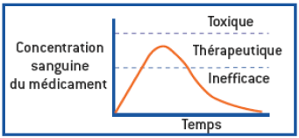
Les IM pharmacocinétiques ayant une conséquence clinique sont celles qui intéressent les mdts à index thérapeutique étroit:
seuils de toxicité (par surdosage) et d’inefficacité (par sous-dosage) proches
(ex: anticancéreux, immunosuppresseur, anti arythmiques...)

Slide 13
Pharmacocinétique
Absorption
A. Modification de la fraction d’absorption:
Formation de complexes non résorbés
Ca/Mg/Fe/Al(antiacides) + Tétracyclines
Adsorption
médicament destiné à être résorbé par un autre non résorbable (charbon activé )
Solubilisation d’un composé diffusible dans un liquide non résorbable
Substances liposolubles (Vit ADEK) + huile laxative (huile de paraffine)
Variation de l’ionisation par modification du pH gastro-intestinal
les alcalinisants (protecteurs gastriques) s’opposent à la résorption des acides faibles (barbituriques)
Dissocier les horaires de prise!!
Notes:
Les mécanismes sont surtout de nature physico-chimiques:

Slide 14
Pharmacocinétique
Absorption
B. Modification de la fonction digestive
Vidange gastrique
(+) VG (Métoclopramide) : diffère la résorption d’un autre mdt associé,
Péristaltisme intestinal
(+) : Laxatifs
Compétition au niveau du même système de transport
Phenylalanine: ralentit l’absorption de la L-DOPA chez les patients soumis à un régime hyperprotidique.
l’absorption du Pb est réduite par un apport en Zn ou en Ca
(-) VG (antidépresseurs tricycliques) : favorise la résorption mais s’oppose à la dissolution des comprimés
(-) : Antidiarrhéiques

Slide 15
Pharmacocinétique
Distribution
Au niveau plasmatique
Interaction compétitive sur les sites de liaison aux protéines plasmatiques (Albumine++).
Au niveau tissulaire
Ex: déplacement de la Digoxine tissulaire par l’Amiodarone → ↗concentration de la digoxine plasmatique.
Celui qui possède moins d’affinité est déplacé.
Conséquence: ↗fraction libre → potentialisation de l’effet ou toxicité.
Ex: AVK + AINS → risque d’accidents hémorragiques.
mettent en jeu , soit un déplacement du mdt de ses liaisons aux PP, soit sa libération de ses sites de stockage tissulaires.
L’interaction ne se manifeste que si les 2 mdts ont une forte affinité pour les PP (liaison > 90%) ou tissulaires.

Slide 16
Pharmacocinétique
Métabolisme
induction enzymatique
inhibition enzymatique
Compétition de 2 mdts métabolisés par la même enzyme (Affinité ++)
Les inducteurs sont des substances liposolubles, peuvent accélérer leur propre MTB, présentent: durée d’action courte tolérance pharmacologique
Progressive, s’installe après 7 à 10 jours et subsiste +/- longtemps après arrêt de l’inducteur.
Contrairement à l’induction: Immédiate et brutale.
Certaines inhibitions sont irréversibles (érythromycine, ritonavir, diltiazem) : action plus longue puisque la synthèse de nouvelles enzymes sera nécessaire pour la reprise de l’activité métabolique
La plupart des mdts sont métabolisés en 1 ou plusieurs métabolites par des enzymes qui peuvent être stimulés ou inhibés par un médicament associé.
Les conséquences pharmacologiques diffèrent selon que la biotransformation soit activatrice ou inactivatrice.

Slide 17
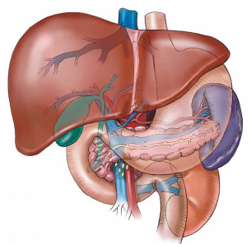
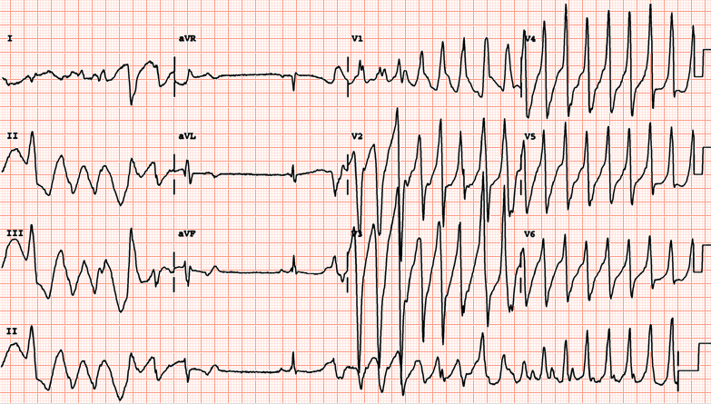
  Inhibition enzymatique :
Exemple d’inhibition enzymatique du CYP450 :
Association : CISAPRIDE/ Diltiazem, Ketoconazole, Erythromycine
Inhibition du CYP3A4 métabolisant le CISAPRIDE
Augmentation du Cp de CISAPRIDE
TP

Slide 18
  Inhibition enzymatique :
Association : TAMOXIFENE / Paroxitine, Fluoxitine
Tamoxifène
4-hydroxy-N-desmethyl-tamoxifène
« Endoxifène »
CYP2D6
IE
Paroxétine
L’activité est principalement due à l’endoxifène.
Les AD vont limiter la production d’endoxifène (−64%) pouvant entraîner chez les femmes traitées pour un cancer du sein en situation adjuvante (postopératoire) un risque accru de récidive.

Slide 19
  2. Induction enzymatique :
L’effet inducteur se manifeste :
  Sur le propre métabolisme de l’inducteur : Auto-induction
  (exemple du phénobarbital)
  Sur d’autres médicaments en cas de co-administration : le métabolisme d’autres médicaments métabolisés par le ou les CYP induits est augmenté.

Slide 20
  2. Induction enzymatique :
Les conséquences cliniques:
Métabolite inactif : Le médicament perd son efficacité, il faut augmenter les doses. Ex : barbituriques + warafine
Métabolite actif : augmentation des effets notamment indésirables voir toxiques. Ex : Rifampicine + isoniazide
Le métabolite du principe actif est toxique : risque de toxicité accru

Slide 21
  2. Induction enzymatique :
Exemple : association CICLOSPORINE / RIFAMPICINE :
  La Rifampicine induit l’activité du CYP 3A4 métabolisant la Cyclosporine et permettant son élimination rapide (perte d’activité), nécessité d’augmenter les doses de ciclosporine pour éviter le rejet.

Slide 22
Pharmacocinétique
Excrétion
Excrétion rénale
Réabsorption tubulaire
processus passif (formes liposolubles non ionisées) dépend du pKa de la molécule et du pH de l’urine intratubulaire.
Sécrétion tubulaire
2 systèmes de transport au niveau du TCP (l’un pour les acides faibles, l’autre pour les bases faibles)
Association de 2 mdts du même groupe → compétition au niveau du même système de transport → ↓ excrétion.
urine alcaline --> administration de bicarbonate:
↑de l’élimination des acides: salicylate, barbituriques
Exp: le probénécide a été utilisé pour prolonger la demi-vie d’élimination et donc l’effet de la pénicilline G
exploité dans le trt des intoxications en accélérant l’excrétion rénale
urine acide --> administration de AlCl3: ↑ de l’élimination des subst basiques: opiacés

Slide 23
LES INTERACTIONS PHARMACODYNAMIQUES

Slide 24
C’est une interaction au cours de laquelle l’activité pharmacodynamique d'un médicament va amplifier (« synergie »), ou au contraire, s’opposer (« antagonisme ») à l’activité pharmacodynamique d’un autre médicament.
Peut avoir lieu au niveau :
d’un même système effecteur
d’une même cible cellulaire
de deux systèmes distincts, régulant le même effet

Slide 25
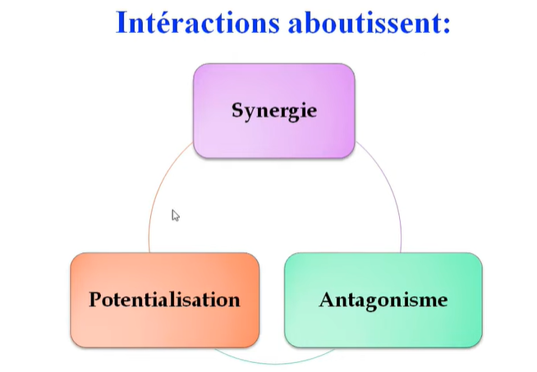

Slide 26
Rappel
Les substances qui en se fixant sur un récepteur entraînent sa stimulation sont appelées agonistes de ce récepteur.
La liaison molécule-récepteur est caractérisée par 2 paramètres essentiels:

Slide 27
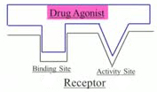
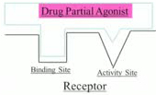
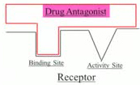
1. Activité intrinsèque α :
  C’est la capacité du complexe L-R à induire la réponse biologique
  Plus α augmente plus l’effet augmente
α= 1
α < 1
α= 0
Agoniste entier
Agoniste partiel
Antagoniste
Morphine
Buprénorphine
Naloxone

Slide 28
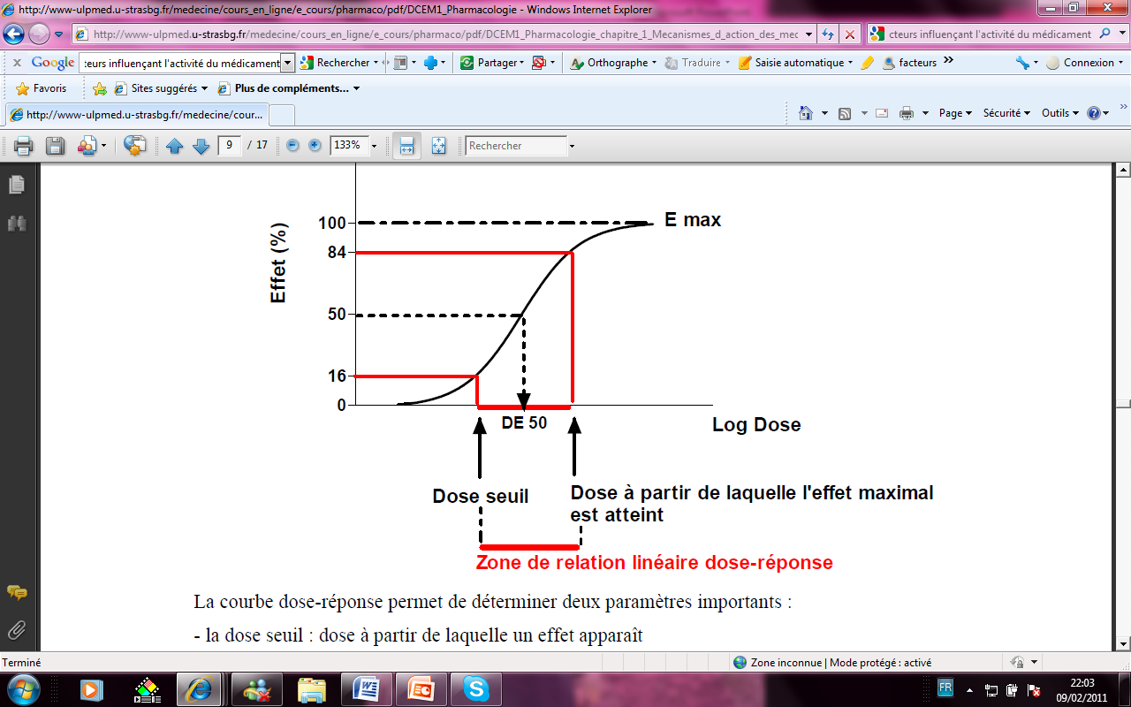
2. L’affinité:
Reflète l’aptitude du médicament ou de l’agoniste à se fixer sur son récepteur.
Estimée par la DE50:
  Affinité = - Log [ DE₅₀ ]
elle caractérise la puissance d’un médicament:
  plus l’affinité est importante et plus le médicament est puissant.

Slide 29
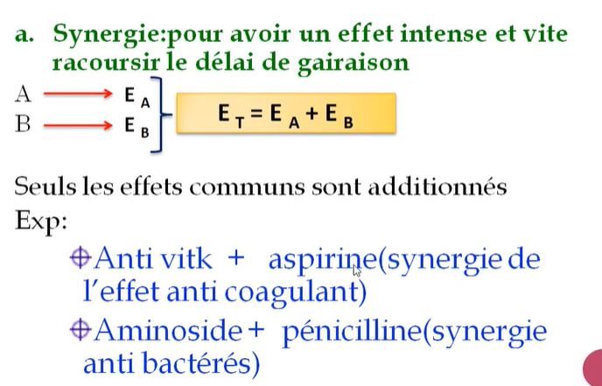
Additive complète
l’effet = effet a + effet b

Slide 30
Additive partielle
E_{A} + E_{B} < E_{AB}
concerne des médicaments exerçant un effet du même sens sur une fonction définie
elle est > à l’effet isolé du médicament le moins actif du couple.

Slide 31
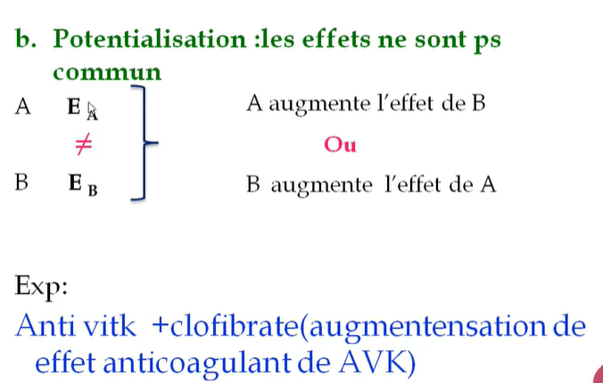
Potentialisatrice
l’effet > effet a + effet b

Slide 32
Pharmacodynamie
Antagonisme
Compétitif
Même Rc, L. réversible (rarement irréversible).
Non compétitif
Sites de fixation différents.
Fonctionnel
Effets biologiques opposés
Ex: Naloxone et morphine
Augmentation de la concentration de l’agoniste pour surmonter le blocage.
Niveau d’action de l’antagoniste ; entre l’activation du récepteur par l’agoniste et l’apparition de la réponse pharmacologique.
Les glucocorticoïdes (hyperglycémiants), diminuent l’effet des antidiabétiques oraux (metformine et sulfamides hypoglycémiants).

Slide 33
ANTAGONISME COMPÉTITIF | Lorsque la substance et son antagoniste agissent sur le même récepteur. | benzodiazépines/ Flumazénil
ANTAGONISME NON COMPÉTITIF | Les 2 substances antagonistes n’agissent pas sur le même récepteurs | Atropine/OP
ANTAGONISME FONCTIONNEL | Les 2substances produisent des effets opposés sur les mêmes paramètres. | β mimétiques / β bloquants
ANTAGONISME CHIMIQUE | La réaction entre 2 substances conduit à un composé chimique moins toxique | chélation des métaux lourds par le BAL/DMSA

Slide 34
Outils de détection des interactions médicamenteuses

Slide 35
LA GESTION DES IM
1-DETECTER ET ANALYSER LES IAM
1-Comprendre l'explicatif
      Interactions pharmacocinétique ou pharmacodynamique ?
        Diminue ou augmente l‘EP ou les EI...
        Effet synergique ou potentialisateur ou antagoniste avec l‘EP ou les EI.

Slide 36
2-Connaître la chronologie des événements :
situation 1 :le patient prend le médicament A et le médicament B est ajouté ou l’inverse.
situation 2 : le patient prend le médicament A et le médicament B est arrêté ou l’inverse.
situation 3 : La thérapeutique est commencée avec les 2 médi. A et B en même temps
situation 4 : le patient prend le médicament A et B d'une façon chronique

Slide 37
  3-Evaluer le(s) risque(s) par rapport au malade :
Risque d'apparition d’EI insupportables, ou supportables si le patient est averti.
Risque d'atteinte fonctionnelle réversible ou irréversible
Risque transitoire gérable.

Slide 38
LA GESTION DES IM
2-GÉRER LES IM
Discuter la CAT :
Arrêt du ou de(s) médicament(s) impliqués.
Remplacement d'un médicament par un autre.
Gestion provisoire du risque.
Espacer les prises.
Augmenter ou diminuer la posologie.
Accroître la surveillance biologique.
Faire doser les taux circulants de principe actif = surveillance thérapeutique.

Slide 39
3. Surveiller :
Surveillance biologique ;
Surveillance toxicologique « STP »:
Les STP des médicaments à marge thérapeutique étroite, permet une détection rapide en cas d’interaction (Ex : ciclosporine, digoxine, méthotrexate)
Permet aussi vérifier l’efficacité des mesures prises pour surmonter ces interactions.

Slide 40


LA GESTION DES IM
Facteurs a prendre en considération pour la gestion des IM en pratique clinique :
Signaler les IM : rôle du pharmacien lors de l’analyse et la validation des prescriptions.
Utiliser les ouvrages et les bases documentaires :
Les résumés des caractéristiques du produit RCP (Vidal).
Le supplément « Interactions médicamenteuses » revue (Prescrire).
Le thésaurus de l’ Afssaps.

Slide 41
MERCI

